Slide 1
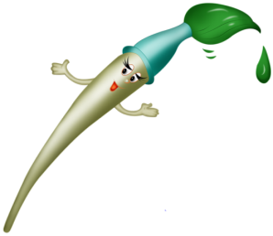
Дидактическая игра Учимся читать Предшкольная подготовка, литературное чтение 1 класс УМК любой
Автор презентации: Фокина Лидия Петровна,
учитель начальных классов
МКОУ «СОШ ст. Евсино»
Искитимского района Новосибирской области
2016

Slide 2
Дорогой друг!
Прочитай слово и подбери к нему соответствующую карточку.

Slide 3
барабан

Slide 4
очки

Slide 5
арбуз

Slide 6
лев

Slide 7
карандаш

Slide 8
цветок

Slide 9
дерево

Slide 10
зебра

Slide 11
бабочка

Slide 12
дом

Slide 13
ракета

Slide 14
лягушка

Slide 15
мяч

Slide 16
рыба

Slide 17
юла

Slide 18
радуга

Slide 19
Молодец!

Slide 20
Информационные источники
Лев
Дом
Карандаш
Арбуз
Лягушка
Зебра
Очки
Дерево
Мяч
Барабан
Юла
Рыба
Ракета
Бабочка
Цветок
Радуга
Баннер
Кисть
Клякса

